Slide 1
Sicherheit am HF-Arbeitsplatz
Was ist zu tun, was ist zu unterlassen

Slide 2
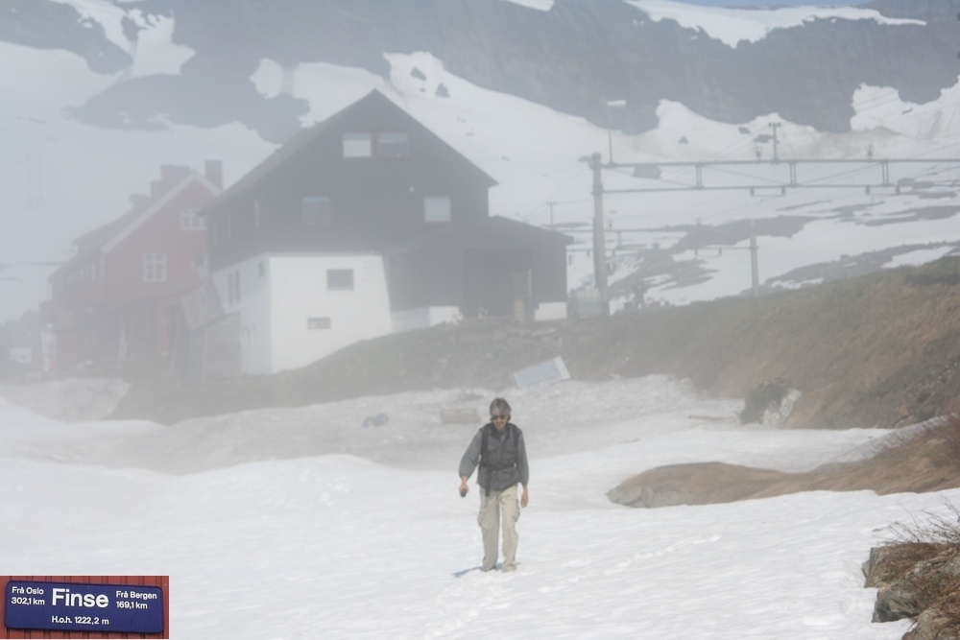
Bernhard Chlebowski
Physikalisches Institut
Heisenbergstrasse 11
Tel.: -63900
E-Mail: bernhard.chlebowski@uni-muenster.de

Slide 3
Allgemeine Betriebsanleitung und Laborordnung
für das Arbeiten im HF-Labor 2.03 im CeNTech II.
Bei allen Arbeiten sind die hier aufgeführten Regelungen einzuhalten.
Die folgenden Schriften sind zu lesen und ihr Inhalt ist bei Laborarbeiten zu beachten:
Richtlinien für Laboratorien
Allgemeine Unfallverhütungsvorschriften
Sicherheitsfibel der WWU
Brandschutzordnung der WWU
Hausordnung CeNTech

Slide 4





Allgemeines Verhalten im Notfall
Strom-, Gas-, Wasserzufuhr unterbrechen (Not-Aus)
Personenrettung (Selbstgefährdung vermeiden)
Bei Unfall, Feuer, Gefahrstoffausbruch Hilfe anfordern
Feuerwehr 112, Störungsstelle 33333
- Was ist passiert ?
- Wo ist es passiert ?
- Wie viele Personen wurden verletzt ?
- Wer ruft an ?
- Warten !
Andere Personen warnen
Alarmpläne beachten
Rettungskräfte einweisen
(Siehe auch rote Sicherheitsfibel der WWU und Homepage des Physikalischen Instituts)

Slide 5
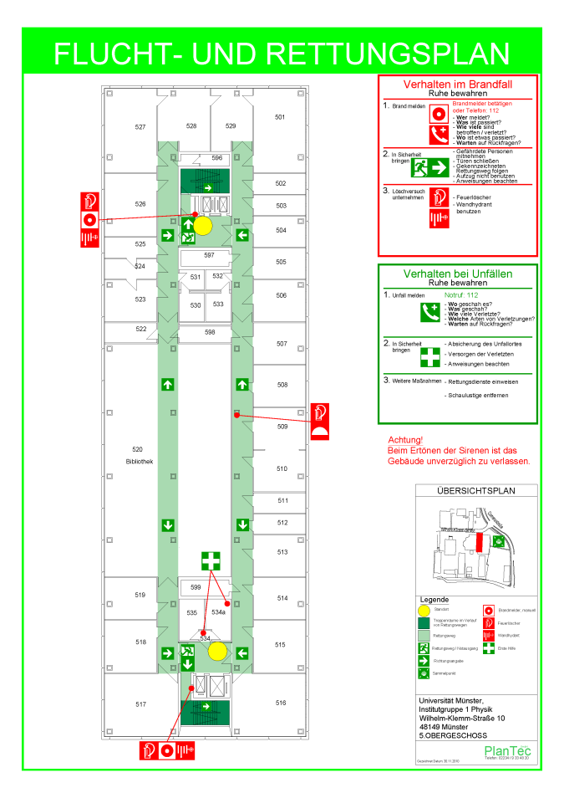
Symbole …
Erste Hilfe Ausrüstung:
Siehe Aushänge mit Alarm- und Fluchtplänen,
beim Sicherheitsbeauftragten nachfragen
Feuerlöscher , Feuermelder

Slide 7


Technische Maßnahmen
Apparaturen und Arbeitsverfahren sollten so gestalten sein,
dass Beschäftigte nicht mit Fluorwasserstoff, Flusssäure oder
anorganischen Fluoriden in Haut- oder Augenkontakt
kommen oder diese einatmen können.
Sicherheit im HF-Labor

Slide 8
Wirkung
Fluorwasserstoff, Flusssäure und saure Fluoride wirken lokal ätzend. Sie durchdringen rasch die Haut, zerstören tiefere Gewebeschichten und können auch resorptiv durch chemische Bindung an Calcium- und Magnesiumionen und Hemmung lebenswichtiger Enzyme zu akut bedrohlichen Stoffwechselstörungen oder Störungen der Leber- bzw. Nierenfunktion führen.

Slide 9
Immer zu beachten
Das Austreten von Flusssäure zu verhindern!
Verschüttete/ausgelaufene Flusssäure neutralisieren (Sodalösung oder Kalk-Aufschlämmung)!
Funktionsfähige Not- und Augenduschen in unmittelbarer Nähe!

Slide 10
Allgemeine Umgangsregeln 1
Behälter sind zu kennzeichnen.
Maximal mit den für den Fortgang der Arbeiten erforderlichen Mengen arbeiten.
Behälter vorsichtig öffnen um Verspritzen zu verhindern.
Flusssäure nicht in Glasgefäße einfüllen (Zersetzung!)
Abfallbehälter gegen Überdruck sichern.
Für geringere Volumina Dosiervorrichtungen verwenden.
Behältnissen nach Entnahme sofort sorgfältig verschließen, vorsichtig von äußeren Resten reinigen.

Slide 11
Allgemeine Umgangsregeln 2
Arbeiten, bei denen Dämpfe oder Schwebstoffe auftreten können, sind grundsätzlich nur in Abzügen durchzuführen.
Leicht zu reinigende Apparaturen/Einrichtungen verwenden. Reinigung von Hand vermeiden.
Verschüttete oder ausgelaufene Flusssäure mit geeignetem Absorptionsmittel (z.B. Chemizorb®) neutralisieren.
Sachgerechte Entsorgung von Abfällen, Rückständen und leeren Behältern.

Slide 12
Persönliche Schutzausrüstung, allg.
Schutzbrille
Handschuhe mit Stulpen(Fluorkautschuk od. Butylkautschuk, z.B. Chloropren)
langer Kittel mit eng anliegenden Ärmeln
ggf. Stiefel
ggf. Gesichtsschutzschirm
Ggf. säurefeste Schürze

Slide 13
Persönliche Schutzausrüstung, Augenschutz
Gestellbrillen mit Seitenschutz reichen nur für Überwachungstätigkeiten aus.
Geeignete Korbbrillen bei allen Arbeiten tragen, die eine Gefährdung durch verspritzende Flüssigkeit haben.
Vollmaske, wenn Dämpfe oder Aerosole auftreten können.
Schutzschirme/-schilde nur zusammen mit Gestellbrillen mit Seitenschutz oder Korbbrillen benutzen.

Slide 14
Hygienemaßnahmen
Vor Pausen und am Arbeitsende angemessene Hautreinigungs- und Hautschutzmaßnahmen durchführen.
Kontakt mit kontaminierter Arbeits- oder Schutzkleidung vermeiden.
Mit Schutzhandschuhen keine Türklinken, Telefone, … berühren.
Getrennte Aufbewahrung Arbeitskleidung / Privatkleidung.

Slide 15
Bei Unfall 1
Wird beim Arbeiten mit Flusssäure auf Kleidung oder Haut Flüssigkeit festgestellt, soll davon ausgegangen werden, dass es sich um Flusssäure handelt.
Es sind unverzüglich Erste-Hilfe-Maßnahmen einzuleiten.
Benetzte Hautstellen 20 - 30 min. unter fließendem Wasser spülen, anschl. Calciumgluconat auftragen.
Bei Augenkontakt 5 - 10 min. spülen (Augendusche).
Ärztliche Hilfe ist unverzüglich in Anspruch zu nehmen.
Bei stärkerer Einwirkung Notarzt anfordern!

Slide 16
16
Bei Unfall 2
Nicht selten stellen sich Schmerzen erst Stunden nach der Einwirkung ein, ohne dass zunächst auffällige Veränderungen der Hautoberfläche wahrnehmbar sind.
Sollten Beschwerden oder Schmerzen später (z.B. Stunden nach der Arbeit) auftreten, so ist unverzüglich ärztliche Hilfe in Anspruch zu nehmen.
Unbeteiligte Personen müssen den Unfallbereich verlassen.
Raum lüften.

Slide 17
Bei Unfall 3 (Gluconat-Anwendung)
Nach gründlichem Abwaschen mit Wasser wird auf die betroffene Haut Calciumgluconatgel aufgetragen und bis zum Schwinden des Schmerzes vorsichtig in die Haut einmassiert. Zwischendurch sollte der Calciumgluconatbrei auf der Haut mit Wasser abgespült werden und durch neues Calciumgluconatgel ersetzt werden. Nach Schmerzfreiheit das Einreiben mit dem Gel weitere 15 Minuten fortsetzen.

Slide 18
18
18
Wirkungseintritt nach Konzentration
< 20% bis nach 1-2 Tagen möglich
20-50% nach 1 - 8 h
> 50% sofort

Slide 19

Lagerung / Raumbeschaffenheit
Flusssäure unter Verschluss lagern.
Natürliche oder technische Lüftung.
Notausgänge müssen das schnelle und sichere Verlassen der Räume gewährleisten.
Fußböden müssen chemikalienbeständig und dicht sein.
Auffangraum oder geeignete Auffangwanne unterhalb Lagerbehälter.
Zugang nur für fachkundige Personen. Entsprechende Unterweisung der Beschäftigten.

Slide 20

Notruf und andere Telefonnummern
Notruf: 112
Ersthelfer: Frau Jaklin (CeNTech), Tel.: -63100
Herr Heemann (PI), 1. OG, Tel.: -36319
Herr Silder (PI), 3. OG, Tel.: -33663 (PI)
Medizinische Einrichtungen:
Augenverletzungen: Augenklinik, Domagkstr. 16, 48149 Münster
Tor (tagsüber): Tel.: (83) -56001 / -56002
Station 2 (nachts): Tel.: (83)-56029
Vergiftungen: Zentralklinikum, Albert-Schweitzer-Str. 33, 48149 Münster
Aufnahme: Tel.: (83)-47528
Intensivstation: Tel.: (83)-47550 / -46245
Alle anderen Verletzungen: Chirurgische Klinik, Jungeblodtplatz 1, 48149 Münster
Tor (24 Stunden): Tel.: (83)-56301 / -56302
Poliklinik (tagsüber): Tel.: (83)-56313
Notaufnahme Tel.: (83)-56312

